Slide 1
Par valsts informācijas un komunikācijas tehnoloģiju iepirkumu praksi un turpmāko rīcību sistēmas pilnveidošanai
VARAM valsts sekretāra vietnieks
digitālās transformācijas jautājumos Gatis Ozols
17.06.2026.

Slide 2

IKT pārvaldības politikas un vienotas arhitektūras attīstība
Viedās administrācijas un
reģionālās attīstības ministrija
2013
2021
2026
Valsts IKT pārvaldības organizācijas modeļa v1
IKT resursu un kompetenču konsolidācijas ziņojums v1
· Lietderības aspektu vērtēšana
· Valsts IKT pārvaldības «inventarizācija»
2015
2022
2025
Publiskās pārvaldes IS konceptuālā arhitektūra
Valsts IKT būvvalde
risinājumu un arhitektūras vērtēšana.
Digitālās pārvaldes jomu arhitektūras
Vidēja termiņa IKT attīstības plāni
IKT būvvalde →
Notes:
2013. Koncepcija „Valsts informācijas un komunikācijas tehnoloģiju pārvaldības organizatoriskais modelis”
2015. Informatīvais ziņojums par publiskās pārvaldes informācijas sistēmu konceptuālo arhitektūru (Konceptuālā arhitektūra)
2021. Informatīvais ziņojums „Par valsts informācijas un komunikācijas tehnoloģiju resursu un kompetenču konsolidāciju” (Konsolidācijas ziņojums)
2025. Digitālās pārvaldes arhitektūras izstrāde (no 2023.)
2026. IKT pārvaldības restarts digitālās pārvaldes arhitektūras ieviešanai
IKT pārvaldības politikas attīstības hronoloģija: 2013. gada IKT pārvaldības modelis, 2015. gada konceptuālā arhitektūra, 2021. gada konsolidācijas ziņojums, 2025. gada Digitālās pārvaldes arhitektūra un 2026. gada IKT pārvaldības restarts. Galvenais secinājums – risku mazināšanai un efektīvai attīstībai nepieciešama valsts pārvaldes IKT resursu un kompetenču konsolidācija.
Konteksts: IKT pārvaldības politikas un vienotas arhitektūras attīstība
Laika ass:
2013 — Valsts IKT pārvaldības organizācijas modeļa koncepcija (2013) (daļēja centralizācija – pa resoriem)
2015 — IKT resursu un kompetenču konsolidācijas ziņojums (2020)
2021 — Publiskās pārvaldes informācijas sistēmu konceptuālā arhitektūra (2014) (pamata fokusējums uz pakalpojumu koplietošanas platformām)
12.2025 — Digitālās pārvaldes arhitektūra v1 (kopīgi principi un 20 jomu mērķarhitektūras)
2026 ► — IKT pārvaldības restarta ziņojums: 3 problēmas, 5 rīcības virzieni
Notikumi un lēmumi:
IKT būvvaldes nostiprināšana, uzraugot IKT ANM
Ministru digitālās modernizācijas komitejas 16.07.2024. lēmums par digitālās jomu arhitektūrām
Eiropas prokuratūras paziņojumi, krimināllietas (07.2024)
Prasības: DC konsolidācija! Būvvaldes prasības! Arhitektūras prasības!
Secinājums: RISKUS MAZINĀŠANAS UN EFEKTĪVAS ATTĪSTĪBAS PRIEKŠNOTEIKUMS – KONSOLIDĀCIJA VALSTS PĀRVALDES IKT RESURSU UN KOMPETENČU KONSOLIDĀCIJAS POLITIKAS ĪSTENOŠANA

Slide 3

IKT pārvaldības politikas un vienotas arhitektūras attīstība
Viedās administrācijas un
reģionālās attīstības ministrija
108
~300
1–4
risinājumi izskatīti
ieteikumi
Iebildumi par katru projektu
45 sēdēs (2025. gadā)
kopš 2025. gada sākuma
Pārklāšanās vai sadarbspējas riski
IKT risinājumu izvērtējums pirms investīcijām
Nepamatotas dublēšanās risks
Risinājuma lietderības aspekti
Sadarbpējas izvērtējums
20
Apstiprināti nozaru IKT attīstības plāni
Notes:
2013. Koncepcija „Valsts informācijas un komunikācijas tehnoloģiju pārvaldības organizatoriskais modelis”
2015. Informatīvais ziņojums par publiskās pārvaldes informācijas sistēmu konceptuālo arhitektūru (Konceptuālā arhitektūra)
2021. Informatīvais ziņojums „Par valsts informācijas un komunikācijas tehnoloģiju resursu un kompetenču konsolidāciju” (Konsolidācijas ziņojums)
2025. Digitālās pārvaldes arhitektūras izstrāde (no 2023.)
2026. IKT pārvaldības restarts digitālās pārvaldes arhitektūras ieviešanai
IKT pārvaldības politikas attīstības hronoloģija: 2013. gada IKT pārvaldības modelis, 2015. gada konceptuālā arhitektūra, 2021. gada konsolidācijas ziņojums, 2025. gada Digitālās pārvaldes arhitektūra un 2026. gada IKT pārvaldības restarts. Galvenais secinājums – risku mazināšanai un efektīvai attīstībai nepieciešama valsts pārvaldes IKT resursu un kompetenču konsolidācija.
Konteksts: IKT pārvaldības politikas un vienotas arhitektūras attīstība
Laika ass:
2013 — Valsts IKT pārvaldības organizācijas modeļa koncepcija (2013) (daļēja centralizācija – pa resoriem)
2015 — IKT resursu un kompetenču konsolidācijas ziņojums (2020)
2021 — Publiskās pārvaldes informācijas sistēmu konceptuālā arhitektūra (2014) (pamata fokusējums uz pakalpojumu koplietošanas platformām)
12.2025 — Digitālās pārvaldes arhitektūra v1 (kopīgi principi un 20 jomu mērķarhitektūras)
2026 ► — IKT pārvaldības restarta ziņojums: 3 problēmas, 5 rīcības virzieni
Notikumi un lēmumi:
IKT būvvaldes nostiprināšana, uzraugot IKT ANM
Ministru digitālās modernizācijas komitejas 16.07.2024. lēmums par digitālās jomu arhitektūrām
Eiropas prokuratūras paziņojumi, krimināllietas (07.2024)
Prasības: DC konsolidācija! Būvvaldes prasības! Arhitektūras prasības!
Secinājums: RISKUS MAZINĀŠANAS UN EFEKTĪVAS ATTĪSTĪBAS PRIEKŠNOTEIKUMS – KONSOLIDĀCIJA VALSTS PĀRVALDES IKT RESURSU UN KOMPETENČU KONSOLIDĀCIJAS POLITIKAS ĪSTENOŠANA

Slide 4
Viedās administrācijas un
reģionālās attīstības ministrija
IKT jomas pārvaldības un prakses izaicinājumi
P1: IKT SAGĀDE UN IEPIRKUMI
P2: IKT IZDEVUMU PAMATOTĪBA, AVOTI UN (NE) CAURSPĪDĪBA
P3: VALSTS IKT RESURSU UN KOMPETENČU SADRUMSTALOTĪBA

Slide 5
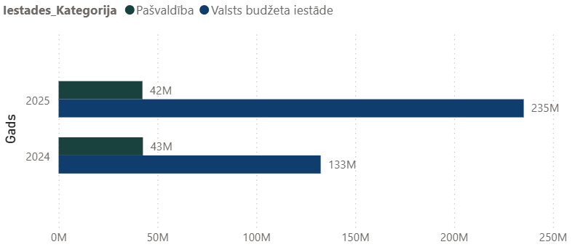
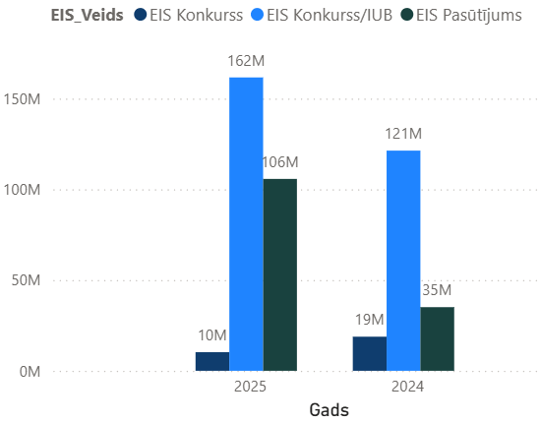
P1: VALSTS IKT IEPIRKUMI
Valsts budžeta iestāžu un Pašvaldību kopējo IKT iepirkumu kopsummas
IKT iepirkumi pēc iepirkumu metodēm
€452 milj.
Valsts un pašvaldību
IKT iepirkumi 2024+2025
6-9%
IKT iepirkumi no kopējā iepirkumu apjoma
1/3
Daļa programmatūras izstrādes tiek veikta stundu likmju veidā
38%
Programmatūras izstrādes katalogā īsteno TOP3
Notes:
Valsts budžeta iestāžu IKT iepirkumu apjoms 2025.gadā ievērojami palielinājies salīdzinājumā ar 2024.gadu saistībā ar ES ANM projektu noslēguma posma tuvošanos.
Galvenie skaitļi:
452 Milj. EUR — IKT iepirkumi 2024–2025 (6,1–9,24% no kopējā publisko iepirkumu apjoma). Labā prakse: 1–5%
57% — TOP 4 EIS kataloga piegādātāji no kopējā apjoma
29% — CI126P kataloga pozīciju monopolizētas (1 piegādātājs katrai)
42% — ANM IKT iepirkumi veikti EIS e-pasūtījumos
Galvenās problēmas:
Programmizstrāde (CI126P): 62 no 213 kataloga pozīcijām monopolizētas; 56 pozīcijās tikai 2 piegādātāji
Stundu likmju katalogi (CI126P) — pasūtījumprogrammatūras izstrādes darbs tiek iepirkts stundās bez fiksēta galarezultāta; pasūtītājs zaudē kontroli pār apjomu un izmaksām
Zema konkurence sākas ar priekšdarbu (specifikācijām), ne tikai iepirkuma formu — slēpti ierobežojoši vai tendenciozi specificēti iepirkumi izslēdz jaunus dalībniekus
Lietojumprogrammatūras segmentā augstākā piegādātāju koncentrācija un atkarība
Rīcība:
NEKAVĒJOŠA RĪCĪBA (R1): EIS IKT KATALOGU REVĪZIJA
RĪCĪBA PAMATA CĒLOŅA NOVĒRŠANAI (R4): SPĒJAS RACIONĀLI IZVĒLĒTIES UN PĀRVALDĪT SPECIALIZĒTOS PASŪTĪJUMPROGRAMMATŪRAS RISINĀJUMUS

Slide 6
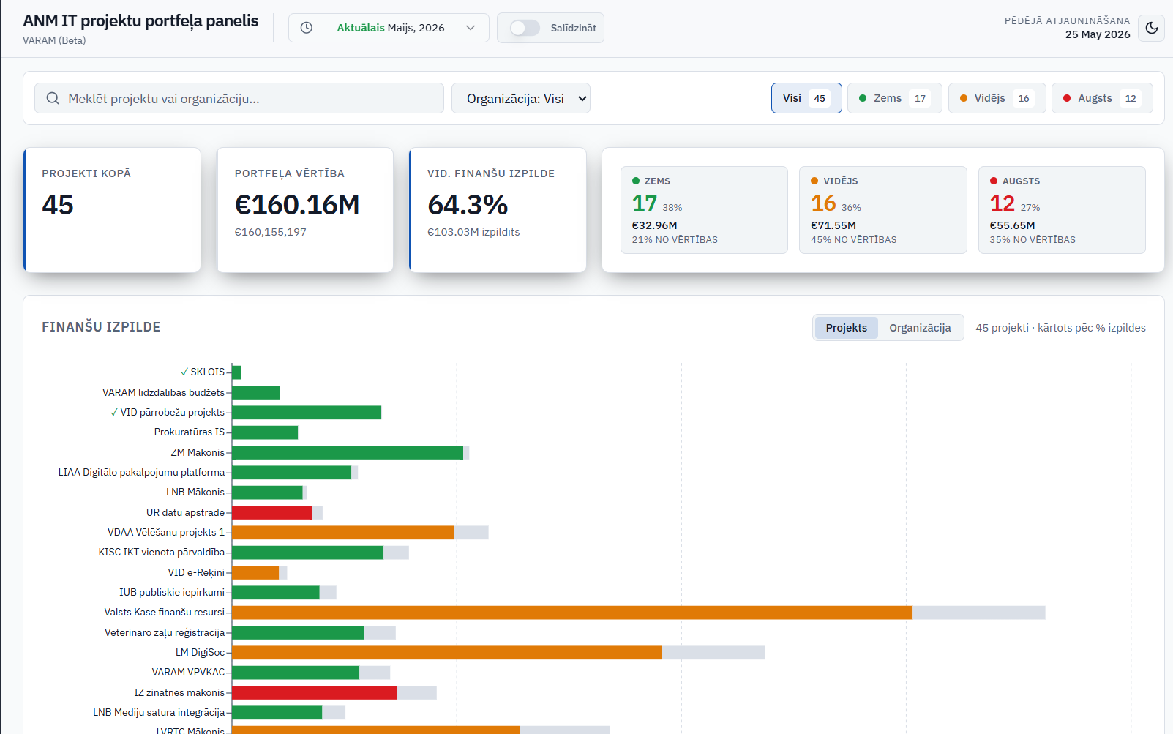
P2: IKT IZDEVUMU PAMATOTĪBA un PORTFEĻA PĀRREDZAMĪBA
0,6%
IKT izdevumi (budžets) no kopējiem valsts budžeta (bāzes) izdevumiem
1/2
aizstājot valsts budžeta finansējuma iztrūkumu, tā būtiski ietekmējot investīciju projektu faktisko saturu
1/3
IKT aktivitāšu īstenotāji
neplāno saskaņot
Risinājumus ar VARAM
Notes:
***EIS Konkursi - tie kas nav EIS Konkurss/IUB, ir tie iepirkumi kuriem Normatīvajā kārtībā nav jāziņo IUB)
Galvenie skaitļi:
0,6% — IKT izdevumi (budžets) no kopējiem valsts budžeta (bāzes) izdevumiem. Labā prakse: 1–5%
1/2 — Aizstājot valsts budžeta finansējuma iztrūkumu, tas daļēji tiek aizstāts (pieņēmums — ap ½) no investīciju projektu (dažādu avotu) finansējuma, būtiski ietekmējot investīciju projektu faktisko saturu
38% — IKT aktivitāšu īstenotāji neplāno saskaņot IKT Būvvaldes kārtībā
Galvenās problēmas:
2023. g. MK Nr. 368 (IKT būvvalde) prasības netiek pildītas konsekventi — daļa projektu un attīstības aktivitāšu netiek izskatītas
Arhitektūras pārvaldībai nav nostiprināta mandāta un resursu — VARAM neredz pilnu ainu
Investīciju portfeļa pārskata trūkums — dubultojošie projekti, nesavietojamas sistēmas, nesaskaņotas investīcijas
Nav centralizēta pārskata par valsts pārvaldes digitālajiem projektiem, to kopējo budžetu, kavējumiem un izmaksu pārsniegumiem
Rīcība:
RĪCĪBA (R2): VALSTS IKT VADĪBAS BIROJA PILNVARU NOSTIPRINĀŠANA IKT IZDEVUMU UN INVESTĪCIJU CAURSKATĀMĪBAS NODROŠINĀŠANAI
RĪCĪBA (R3): ATBALSTA FUNKCIJU CENTRALIZĒŠANA ATBALSTA PAKALPOJUMU CENTRĀ

Slide 7
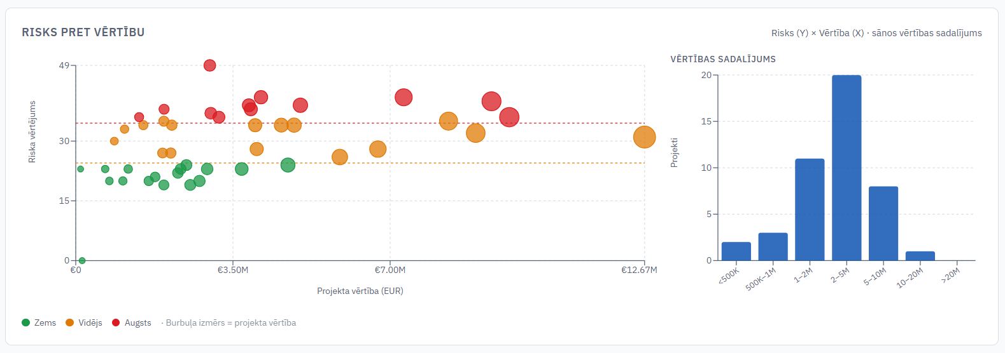
VALSTS IKT PROJEKTU PORTFEĻA PĀRVALDĪBA (piemērs)
VARAM – projekta īstenošanas risku uzraudzība un arhitektūras uzraudzība.
Nozaru ministrijas/ iestādes – projekta saturisko (biznesa) vērtības un risku pārvaldība

Slide 8
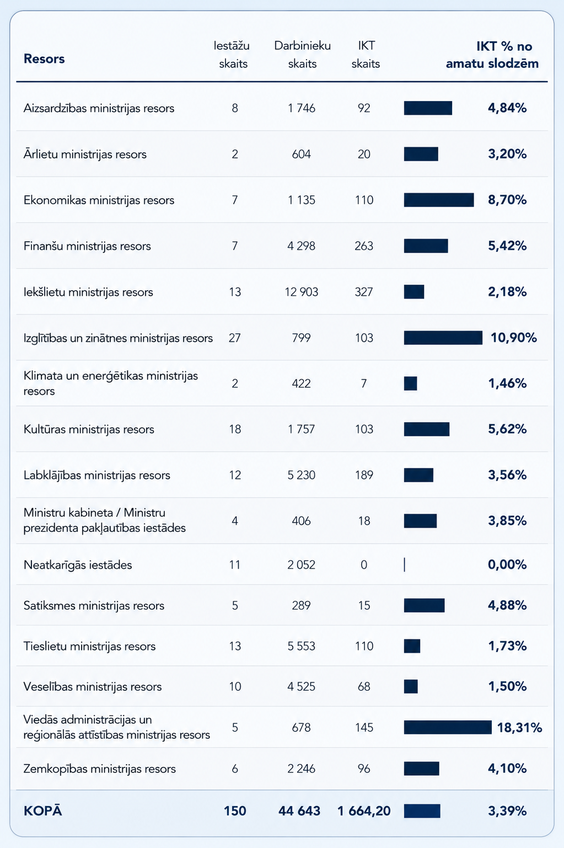
P3: IKT RESURSU UN KOMPETENČU SADRUMSTALOTĪBA
IKT darbinieku skaita īpatsvars
3,39%
IKT amatu saimju īpatsvars valsts pārvaldē
1 664 / 150
IKT amatu slodzes 150 iestādēs
Trūkst kritiskā masa profesionālai pārvaldībai
Resoros, ne funkcijās balstīta pieeja
(ar izņēmumiem)
300/200
Vairāk nekā 300 pārvaldes sistēmas tiek pārvaldītas vairāk nekā 200 institūcijās
RĪCĪBA (R4): PĀRVALDES SPĒJU KONSOLIDĒŠANA SPECIALIZĒTOS KOMPETENCES CENTROS
Notes:
Galvenie skaitļi:
1 664 / 150 — IKT amatu slodzes sadalītas 150 iestādēs, nespējot nodrošināt kritisko masu profesionālai IKT pārvaldībai
3,39% — IKT amatu saimju īpatsvars valsts pārvaldē (salīdzināms ar citām ES valstīm, ja esam godīgi kvalificējuši amatus)
300 / 200 — Vairāk nekā 300 pārvaldes informācijas sistēmas tiek pārvaldītas vairāk nekā 200 institūcijās
Galvenās problēmas:
IKT kompetenču sadrumstalotība iestādēs; kompetences trūkuma dēļ — pārmērīga paļaušanās uz ārpakalpojumiem; pasūtītājs zaudē kontroli
Sadrumstalotās institūcijas nespēj nodrošināt pietiekamu kompetenci digitālās pārvaldes jomu arhitektūru pārvaldībai, tajā skaitā efektīvi vadīt sistēmu konsolidāciju
Rīcība:
RĪCĪBA (R5): PĀRVALDES SPĒJU KONSOLIDĒŠANA SPECIALIZĒTOS KOMPETENCES CENTROS

Slide 9
Potenciālie rīcības virzieni IKT pārvaldības «inventarizācijai»
I
Valsts IKT sagādes revīzija
(EIS; pirkt/ izstrādāt; konkurences paplašināšana, u.c.)
Valsts IKT vadības mandāta paplašināšana
(lietderības ietvari, centralizēts risku monitorings; valsts IKT investīciju portfeļa caurspīdība).
Atbalsta (IKT) funkciju centralizācija
(Gala iekārtu un lietotāju apkalpošana; Lietvedības konsolidācija, u.c.)
Pārvaldes radniecīgo funkciju konsolidācija
II
III
IV

Slide 10
MP rezolūcijas IKT pārvaldības jomā
16.06.2026.

Slide 11
A.Kulberga rezolūcija (16.06.2026.) – Visiem ministriem
Līdz šā gada 16. jūlijam:
apturēt jaunu informācijas un komunikācijas tehnoloģiju izstrādes darbu pasūtīšanu, t.sk. pasūtīšanu Elektronisko iepirkumu sistēmā, ja viena pasūtījuma paredzamā līgumcena pārsniedz 142 999 euro bez pievienotās vērtības nodokļa,
izņemot gadījumos,
  kad pasūtījums ir nepieciešams kritisko valsts informācijas sistēmu nepārtrauktības nodrošināšanai,
  kiberdrošības incidentu novēršanai,
  normatīvajos aktos noteiktu neatliekamu pienākumu izpildei vai
  būtisku valsts interešu aizsardzībai.
Šādi izņēmumi iepriekš rakstiski saskaņojami ar finanšu ministru.
Elektronisko iepirkumu sistēmas kataloga izveidotājs ir atbildīgs par katalogā veikto darījumu pieļaujamības kontroli.

Slide 12
A.Kulberga rezolūcija (16.06.2026.) – FM M.Kučinskim
līdz š.g. 16. jūlijam sagatavot un noteiktā kārtībā iesniegt izskatīšanai Ministru kabineta sēdē priekšlikumus turpmākai Elektronisko iepirkumu sistēmas izmantošanai informācijas un komunikācijas tehnoloģiju pakalpojumu un risinājumu iepirkumos.
Priekšlikumos īpaši izvērtēt šādus jautājumus:
a) kā palielināt konkurenci Elektronisko iepirkumu sistēmas katalogos;
b) kā novērst situācijas, kurās katalogu izmantošana faktiski ierobežo piegādātāju loku;
c) kā nodrošināt skaidru cenu, nodevumu un pakalpojumu apjoma salīdzināmību;
d) kā nodrošināt publisku un salīdzināmu informāciju par būtiskākajiem valsts informācijas un komunikācijas tehnoloģiju pasūtījumiem, to izmaksām un sasniegtajiem rezultātiem.

Slide 13
A.Kulberga rezolūcija (16.06.2026.) – VARAM E.Tavaram
līdz š.g. 16. jūlijam sagatavot un noteiktā kārtībā iesniegt izskatīšanai Ministru kabinetā priekšlikumus valsts informācijas un komunikācijas tehnoloģiju projektu pārvaldības un iepirkumu sistēmas pilnveidošanai.
Priekšlikumos lūdzu īpaši izvērtēt:
a) vienotu prasību noteikšanu valsts informācijas un komunikācijas tehnoloģiju projektu sākotnējai pamatošanai;
b) obligātu izmaksu un ieguvumu novērtējumu lieliem informācijas un komunikācijas tehnoloģiju projektiem;
c) vienotus principus projektu nodevumu, termiņu, kvalitātes kritēriju un atbildības noteikšanai;
d) kā mazināt nepamatotu individuālu izstrādes darbu pasūtīšanu, ja tirgū ir pieejami līdzvērtīgi gatavi risinājumi;
e) projektu vadības un uzraudzības kapacitātes stiprināšanu valsts un pašvaldību pārvaldē;
f) neatkarīga kvalitātes, drošības un arhitektūras izvērtējuma nepieciešamību būtiskiem informācijas un komunikācijas tehnoloģiju projektiem;
g) valsts un pašvaldību informācijas sistēmu savietojamības, atkārtotas izmantojamības un uzturēšanas izmaksu samazināšanas pasākumus;
h) mehānismus, lai nepieļautu nepamatotu atkarību no viena piegādātāja vai slēgtas tehnoloģiskās arhitektūras.

